Slide 1
Современное воспитание подрастающего поколения
образовательный

Slide 2
Цель
Развитие у студентов понимания современных методов воспитания подрастающего поколения.

Slide 3
Задачи
Изучить актуальные методы воспитания, проанализировать их эффективность, обсудить взаимодействие семьи, школы и общества.

Slide 4
Проблема
Необходимость адаптации методов воспитания подрастающего поколения к современным условиям и вызовам общества.

Slide 5
Введение
Современное воспитание подрастающего поколения становится важной областью исследования в условиях глобальных изменений. Мы рассмотрим подходы, адаптированные к новым реалиям, включая технологии, проектное обучение и развитие критического мышления. Патриотическое воспитание, сотрудничество между школой, семьей и обществом также займут центральное место. Исследование предлагает методические рекомендации для педагогов и анализирует перспективы дальнейших исследований, направленных на создание благоприятных условий для развития детей.

Slide 6
Актуальность современных методов воспитания
Современное воспитание должно учитывать влияния цифровизации и глобализации на подростков. Подростки растут в насыщенном информационном пространстве, что требует формирования критического мышления и эмоционального интеллекта. Глобализация обогащает культурные традиции, создавая возможности для развития толерантности и идентичности. Важно вовлекать детей в групповые проекты для развития навыков общения и личной ответственности, а также интегрировать программы, направленные на комплексное развитие личности.

Slide 7
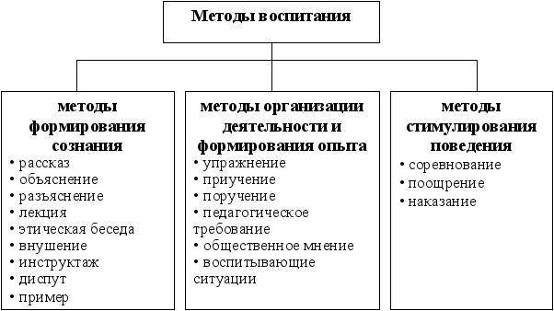
Схема современных методов воспитания

Slide 8
Инновационные подходы в образовательном процессе
Современные технологии изменяют обучение, развивая критическое мышление и эмоциональный интеллект. Искусственный интеллект адаптирует материал под индивидуальные потребности, создавая уникальную образовательную среду. Внедрение метавселенных и виртуальной реальности открывает новые горизонты взаимодействия. Мультимодальная педагогика и обучение через практические примеры делают образование инклюзивным и значимым. Эмпатия и проблемы реальных задач повышают уровень понимания и формируют личность студентов.

Slide 9



Яркие примеры практического применения
Виртуальные лаборатории
Адаптивное обучение
Смешанное обучение
Гимназия №5 в России: Внедрение виртуальных лабораторий увеличило вовлеченность учащихся на 64%, развив интерес и критическое мышление.
Университет Аризоны: Программа 'Adaptive Student Success' снизила уровень отсева студентов на 32% через индивидуализацию обучения.
Nord Anglia Education: Программа смешанного обучения активизировала диалог между родителями и учениками, улучшив критическое мышление и вовлеченность.

Slide 10
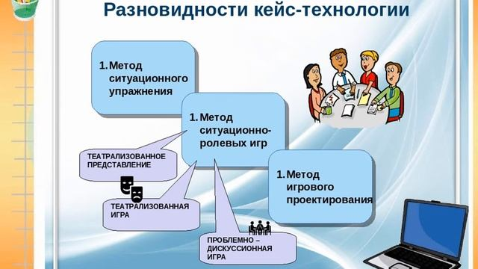
Разновидности кейс-технологий в образовательных учреждениях

Slide 11
Патриотическое воспитание как ключевой аспект
Патриотическое воспитание формирует гражданскую ответственность молодежи, укрепляя личную идентичность и чувство принадлежности к стране. В 2023 году в России усиливаются инициативы, внедряющие патриотизм в образовательные программы на всех уровнях. Включение семьи в процесс воспитания и участие в волонтерских проектах способствуют развитию гражданского самосознания, формируя ответственных граждан, готовых участвовать в жизни общества и справляться с современными вызовами.

Slide 12



Сотрудничество между школой, семьей и обществом
Роль школы
Значение семьи
Участие общества
Школа должна быть центром образовательного процесса, формируя условия для активного вовлечения родителей и общества в воспитание детей.
Семья играет ключевую роль в воспитании, становясь партнёром школы и помогая детям социализироваться через доверительные отношения.
Общество должно активно участвовать в образовательном процессе, создавая культурные и социальные инициативы для гармоничного развития личности.

Slide 13



Методические рекомендации для педагогов
Определение принципов
Системный подход
Использование технологий
Определите современные принципы воспитания, учитывая изменения в социокультурной среде. Гибкость в подходах позволит адаптировать методы к конкретным условиям.
Создайте интегрированную программу с разнообразными методическими материалами, направленными на развитие профессионального роста учителей. Планируйте занятия, способствующие критическому мышлению и креативности.
Современные технологии, такие как цифровые ресурсы и интерактивные платформы, создают увлекательные форматы обучения, вовлекая детей и развивая навыки, необходимые в цифровую эпоху.

Slide 14
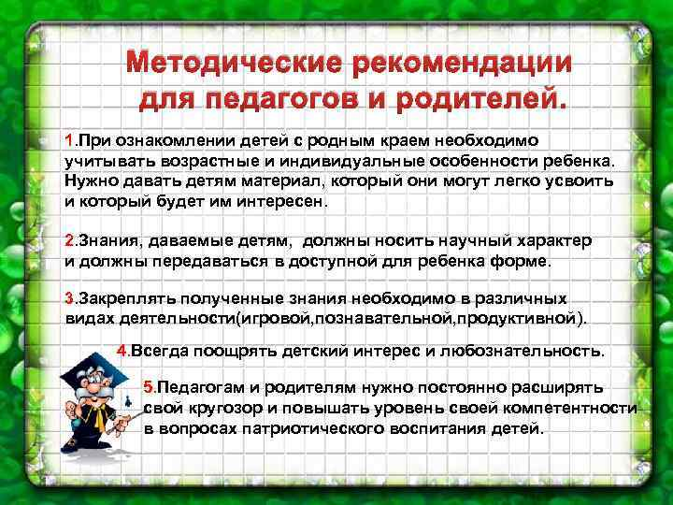
Методические рекомендации для педагогов и родителей

Slide 15
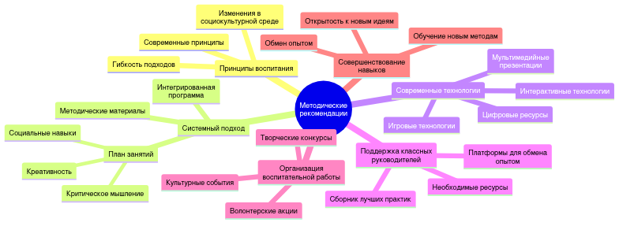
Структура методических рекомендаций для педагогов

Slide 16


Перспективы дальнейших исследований
Проектное воспитание
Семейное воспитание
Технологии в образовании
Актуализация воспитательных программ через педагогический 'само-заказ' и вероятностные модели показывает свою эффективность в формировании личности молодежи.
Изучение влияния семьи на развитие детей становится ключевым; вовлечение семей в образовательный процесс создает более безопасную среду.
Адаптация воспитательных практик к вызовам медиа помогает сформировать у детей навыки критического мышления и защищает от информационных рисков.

Slide 17
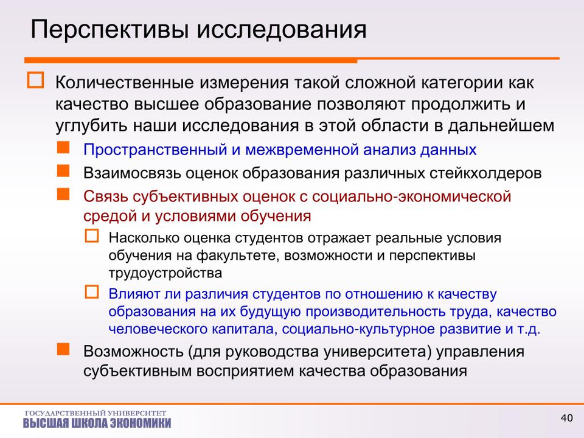
Перспективы исследований в области современного воспитания

Slide 18
Заключение
Современное воспитание подрастающего поколения – это многогранный и адаптивный процесс, важный в условиях быстроменяющегося мира. Актуальные методы, такие как проектное обучение и интерактивные технологии, способствуют развитию креативности и критического мышления. Патриотическое воспитание формирует гражданскую ответственность. Сотрудничество между школой, семьей и обществом создаёт поддерживающую образовательную среду. Необходим комплексный подход, учитывающий современные вызовы, для воспитания ответственной личности.

Slide 19
Список литературы
1. 10 трендов образования в 2023 году // dzen.ru
2. Deficits and promising areas of school-family partnership // pedobrazovanie.ru
3. XII Всероссийская научно-практическая конференция // dou19.kirov.spb.ru
4. Методические рекомендации по внедрению современных разработок // fioco.ru
5. Битва за молодежь // forbes.ru
6. В стране патриотических уроков // kommersant.ru
7. Воспитание // edu.lenobl.ru
8. Воспитание семейных ценностей // groiro.by
9. Главные инновации в образовании — 2023 // skillbox.ru
10. Инновационные образовательные технологии // sky.pro

